Slide 1
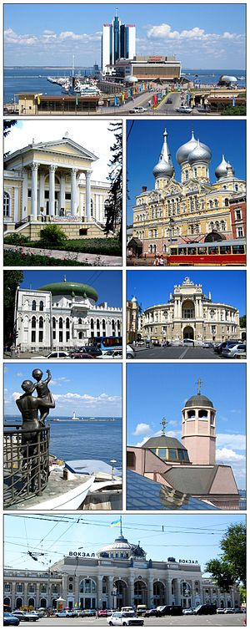
Місто герой -
Одеса
Екскурсія учнів 6-б класу Білозерської загальноосвітньої школи
І-ІІІ ступенів №2
Мета:
Ознайомитися з історією міста
Оглянути визначні місця

Slide 2
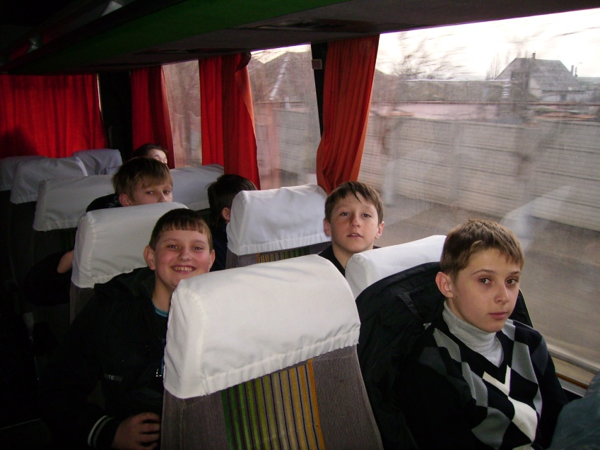
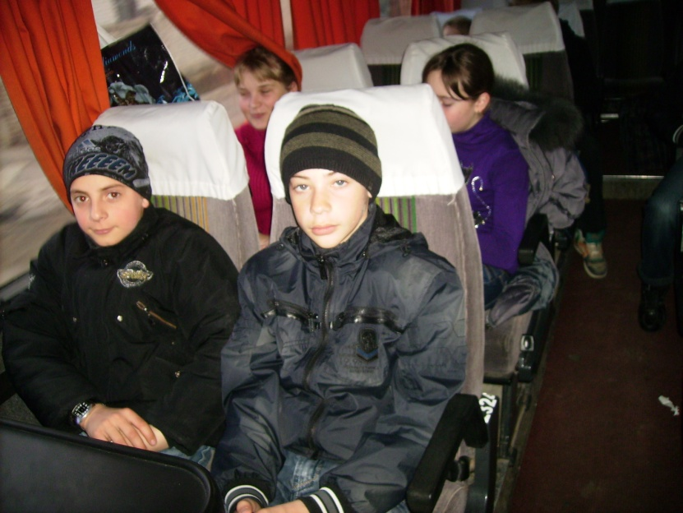
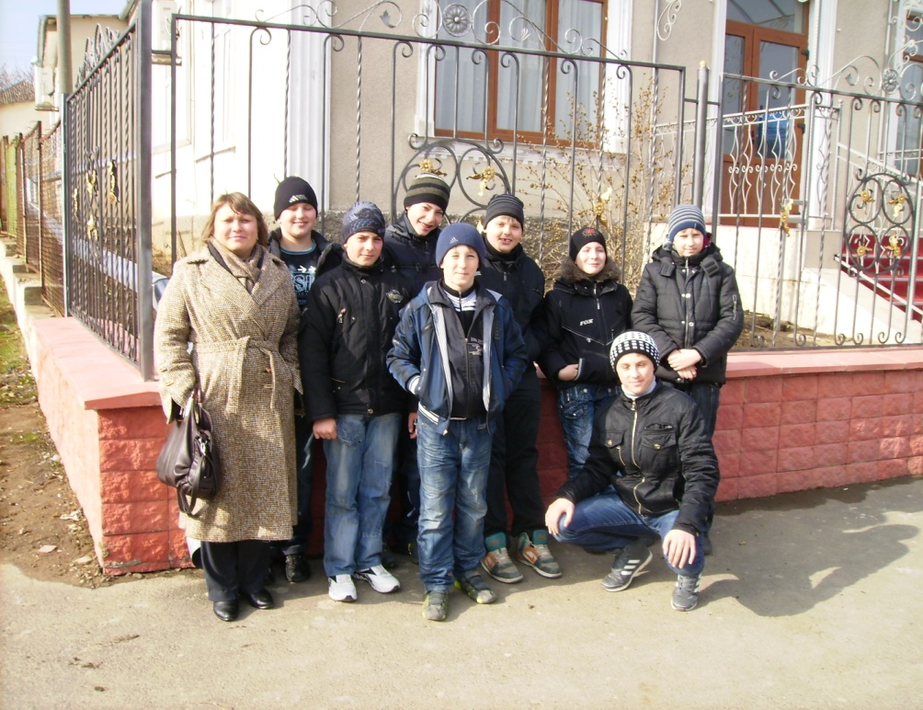
учасники:
Будь Владислав
Ковбасюк Ярослав
Руснак Ілля
Рижков Ростислав
Фесенко Владислав
Царюченко Дмитро
Ладиженський Руслан

Slide 3
Оде́са— місто на чорноморському узбережжі України, найбільший морський порт у країні, місто-герой, центр Одеської області.
До 1795 року мало назву Кацюбіїв, пізніше — Хаджибе́й. 27 травня 1794 року Катерина II підписала рескрипт про влаштування в Хаджибеї військової гавані і пристані для купецьких суден.
Нова назва Хаджибея — Одеса вперше з'явилася у документі датованому 10-м січня 1795 року.

Slide 4
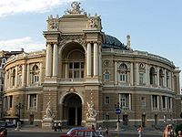
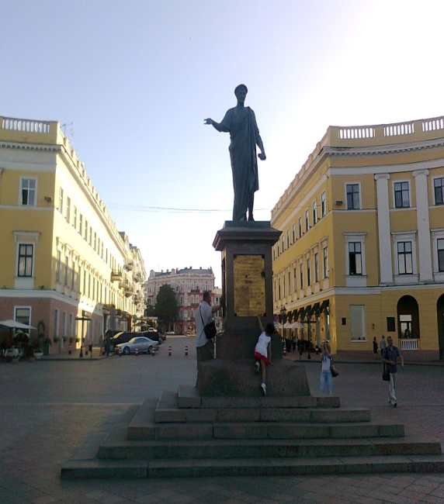
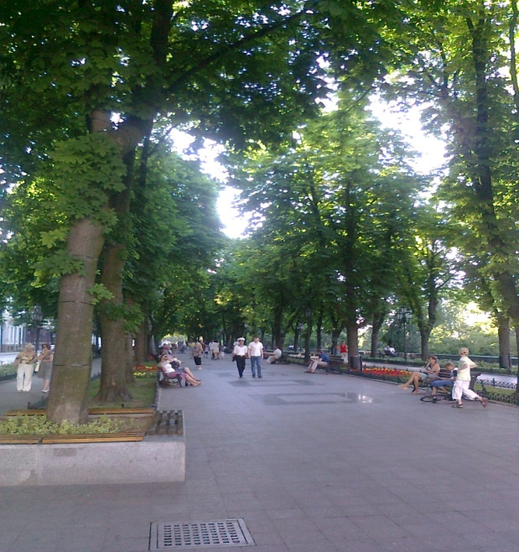
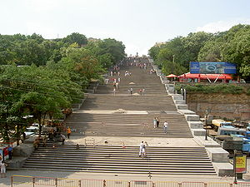
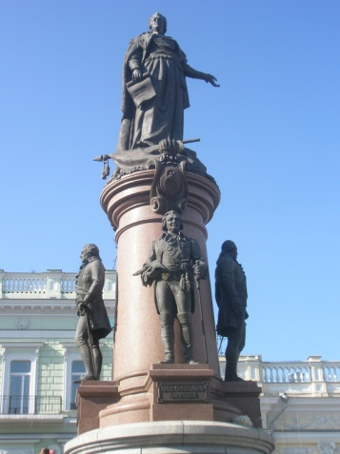
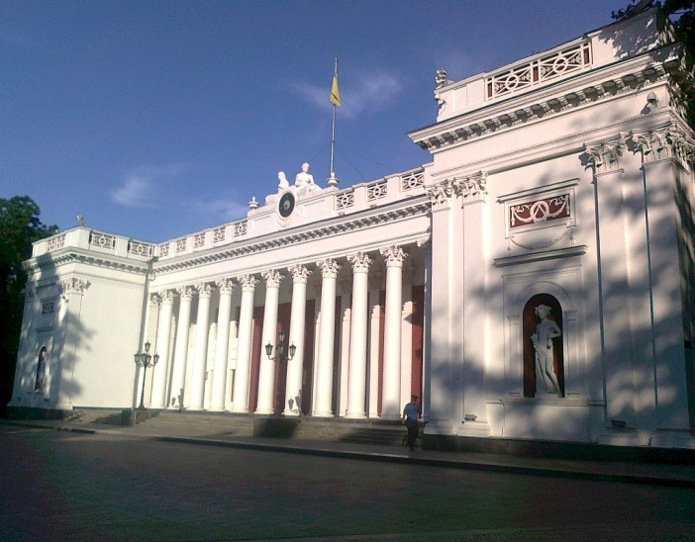
Визначні пам'ятки Одеси
Оперний театр
Пам'ятник Дюку Рішельє
Приморський бульвар
Потьомкінські сходи
Пам'ятник
Катерині І

Slide 5
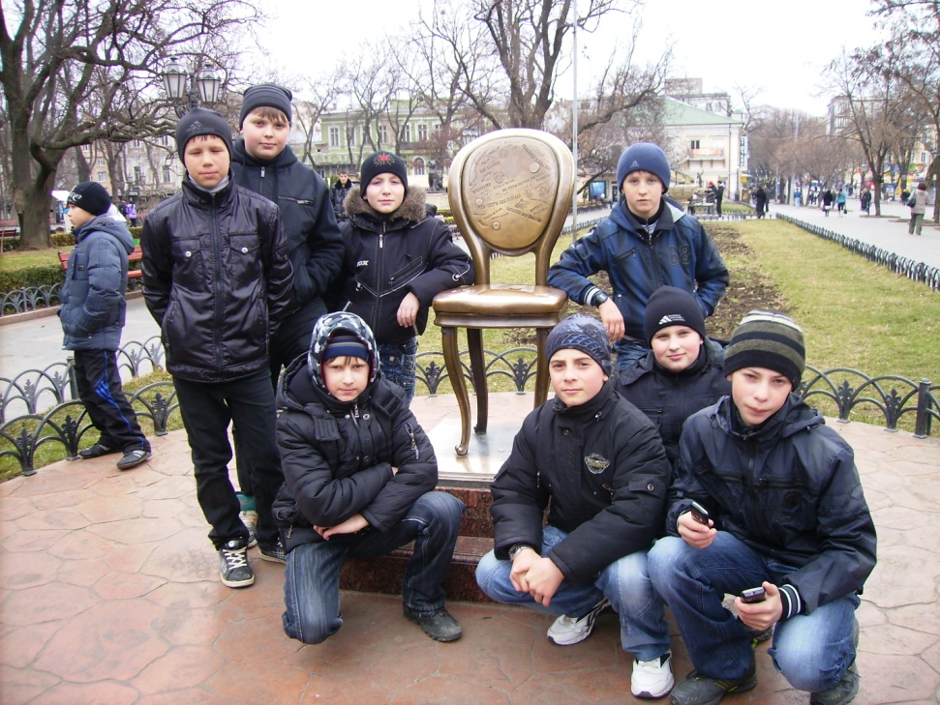
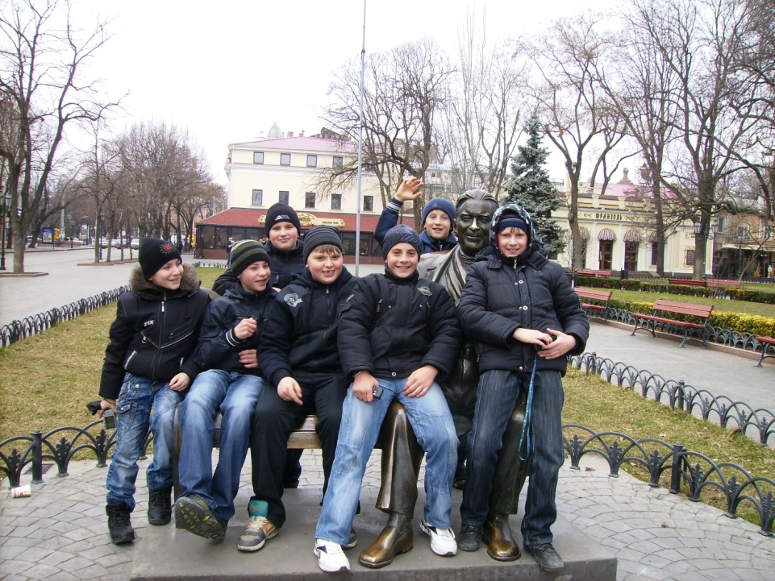
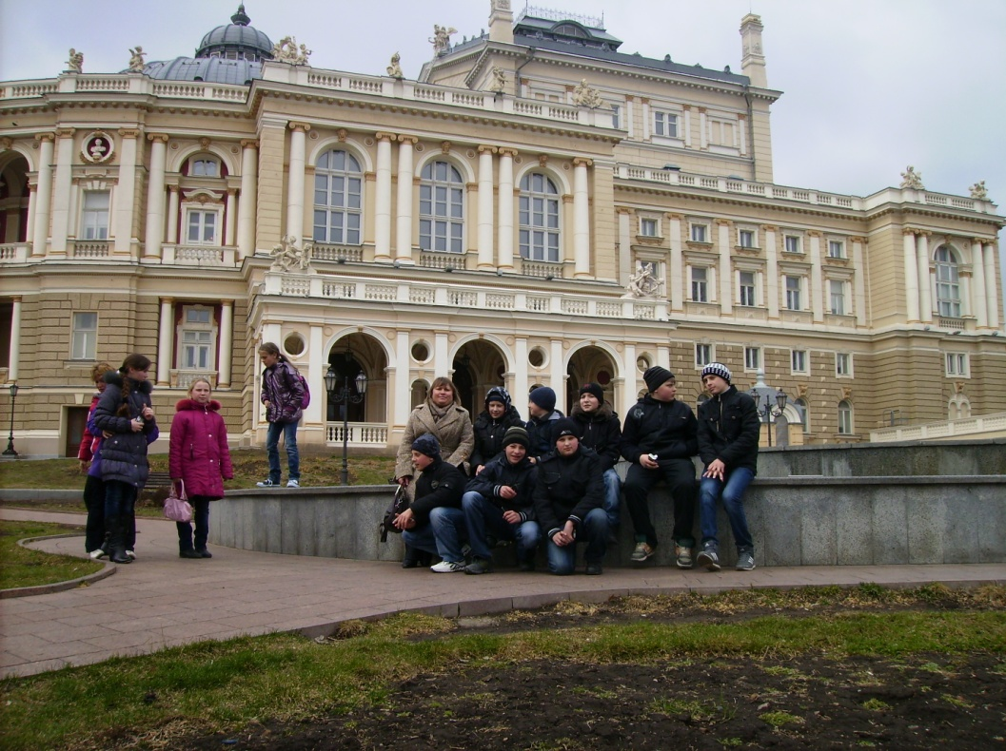
Визначною пам'яткою міста є вулиця Дерибасівська, названа так на честь засновника міста Осипа Дерібаса (Хосе де Рібас)

Slide 6
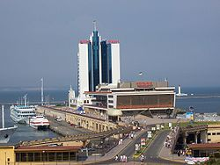
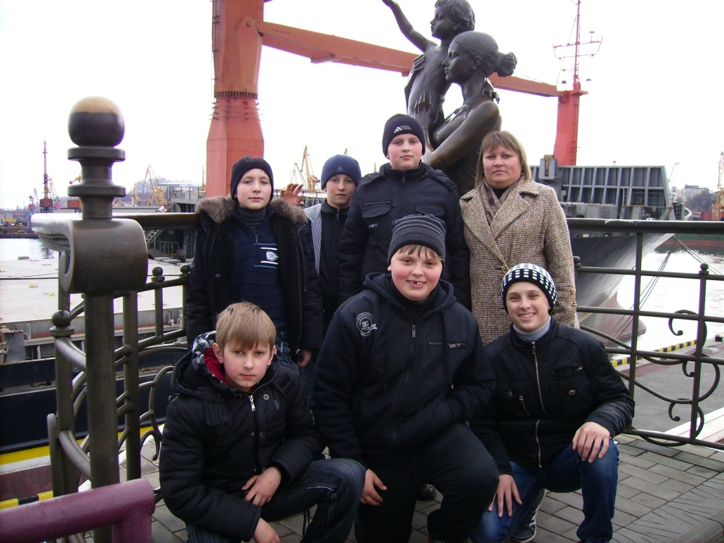
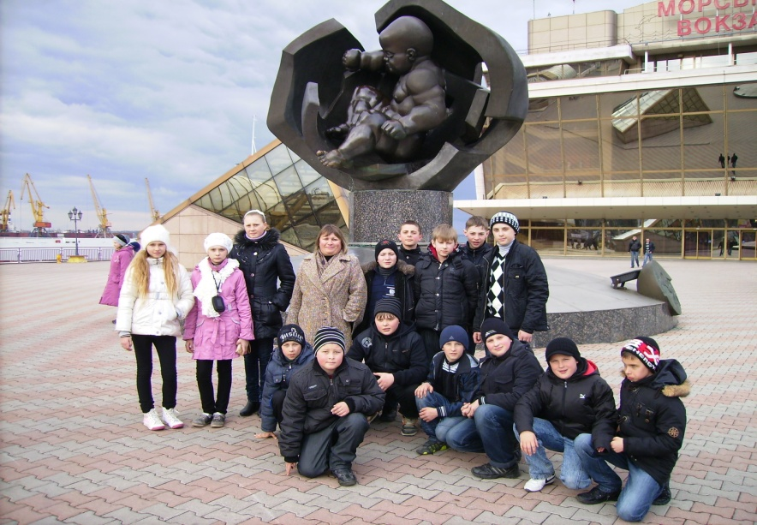
Одеса є найбільшим морським портом України, в якому перевантажують зерно, цукор, вугілля, нафтопродукти, цемент, метали, джут, деревину, продукцію машинобудівної промисловості.

Slide 7
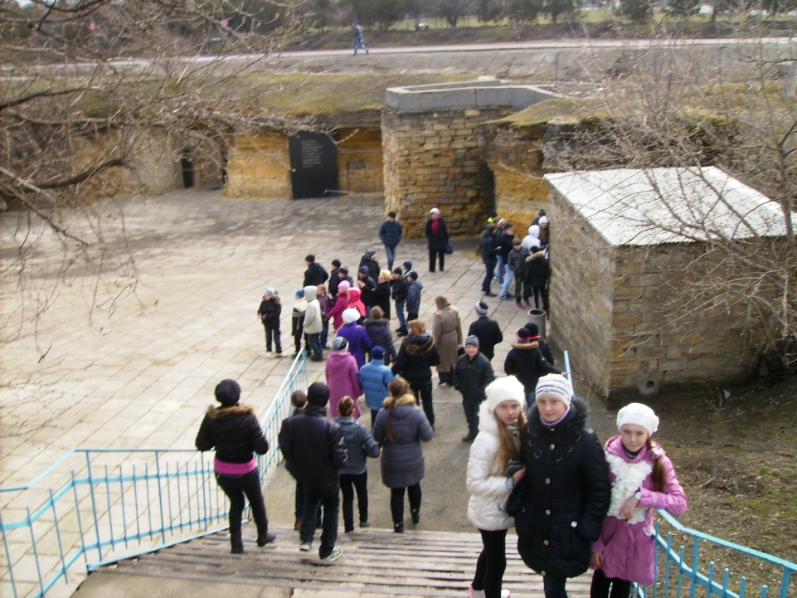
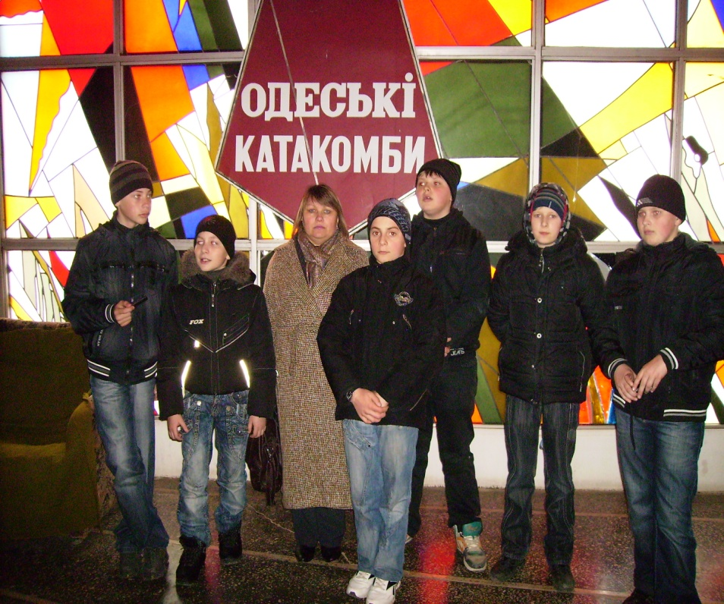
Одеські катакомби — мережа підземних ходів і лабіринтів під Одесою. Утворилися внаслідок видобування каміння для будівництва міста.
В наш час довжина Одеських катакомб приблизно становить
2,5 тис. км.

Slide 8
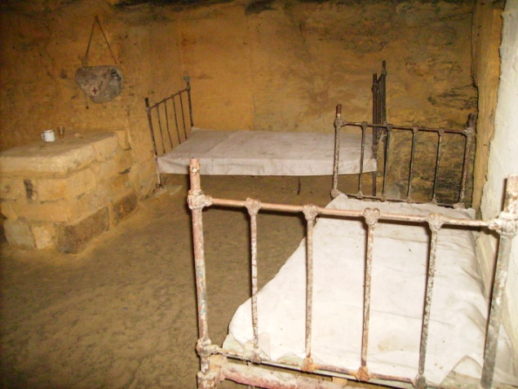
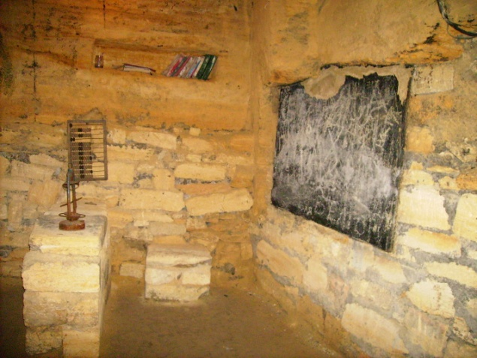
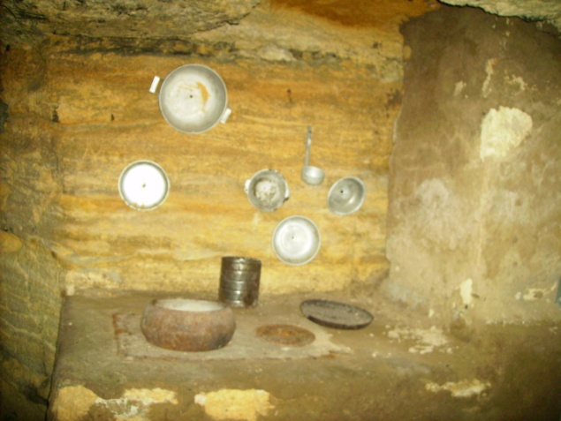
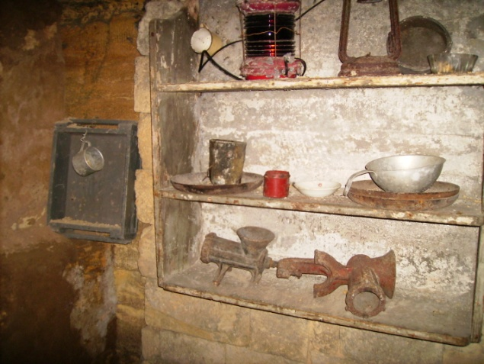
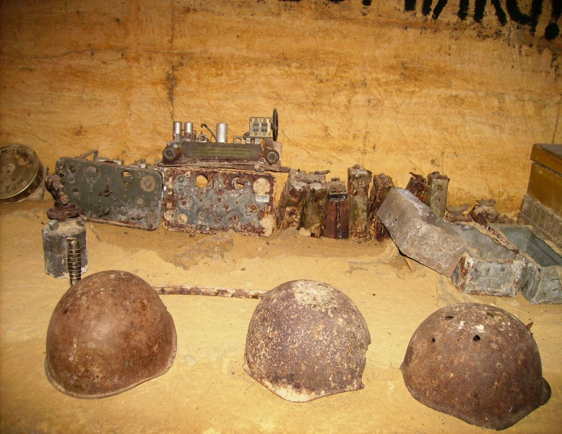
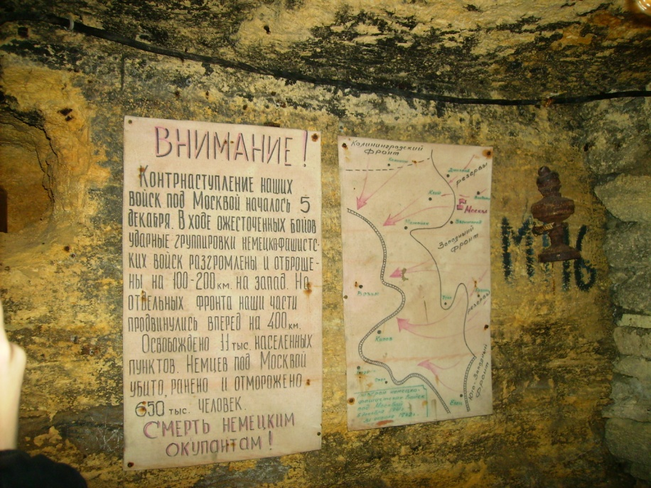
Під час Великої Вітчизняної війни катакомби слугували укриттям для партизан — зокрема, загону
В. О. Молодцова

Slide 9
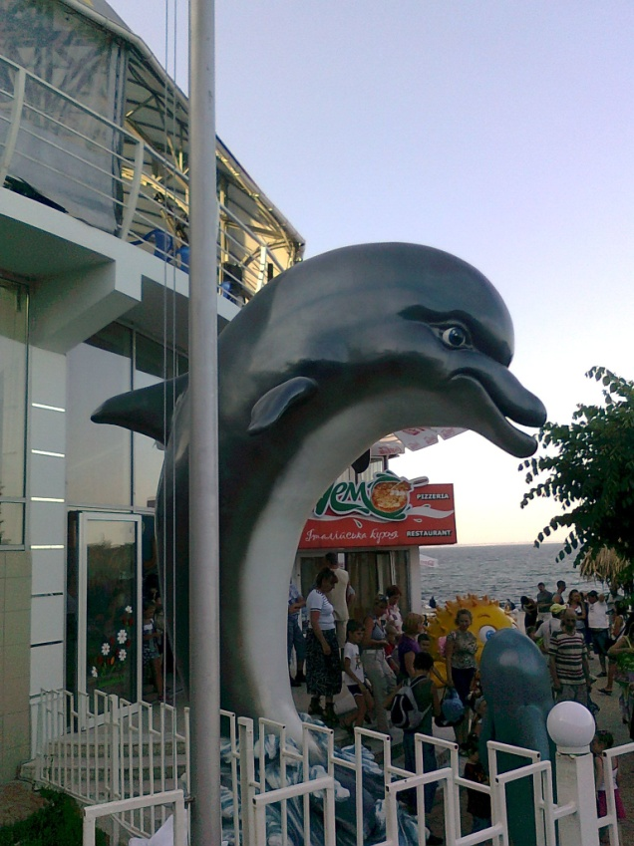
Одеський дельфінарій

Slide 10
Відгук:
Ми багато чули і бачили по телевізору передач про Одесу. Нам не терпілося відвідати це місто. І ось нарешті ми в Одесі.
Спочатку була екскурсія одеськими катакомбами. Це унікальний підземний музей Ми дізналися багато цікавого і пізнального про виникнення катакомб та життя партизан в роки Великої Вітчизняної війни в них.
Потім булла прогулянка історичним центром міста. Побували на Приморському бульварі, Дерибасівській вулиці, де багато фотографувалися. Велике враження на нас справили архітектурні візитки Одеси—Оперний театр і Потьомкінські сходи. В Морському порту ми побачили величезні пасажирські та грузові пароплави.
Завершальним етапом екскурсії стало відвідування одеського дельфінарію. Виступ морських котиків, дельфінів та білих китів підкорив наші серця. Вони виконували складні акробатичні номери.
Нам дуже сподобалося місто!
http://uk.wikipedia.org/wiki/Одеса

